Slide 1
Педагогический проект по изменению пространственно-предметного компонента образовательной среды
«Театр начинается с вешалки»
Волога Анна Петровна, педагог дополнительного образования
24 ноября 2022

Slide 2
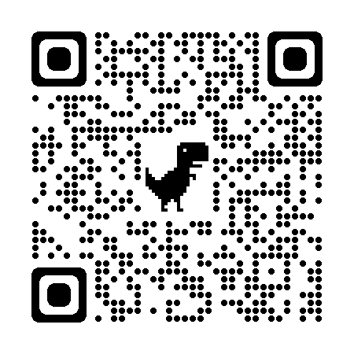
Театр кукол «Петрушка»
Возраст: 5-12 лет
Количество групп: 5
Наполняемость групп: 10 -17 чел.
Время обучения: от 1 года до 6 лет
ФОТО

Slide 3
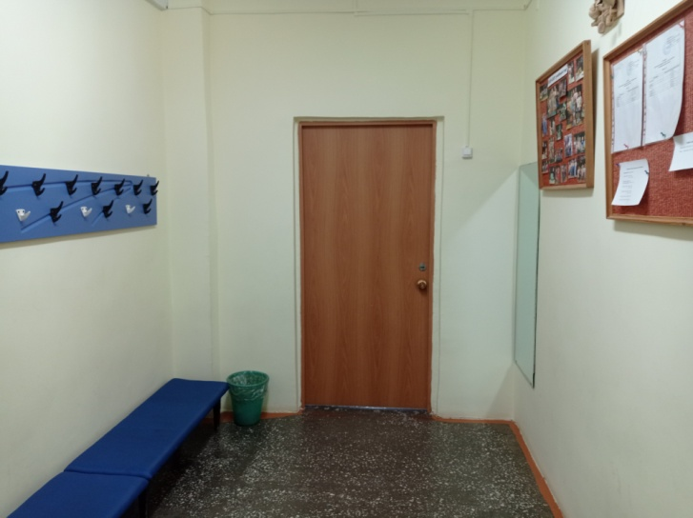
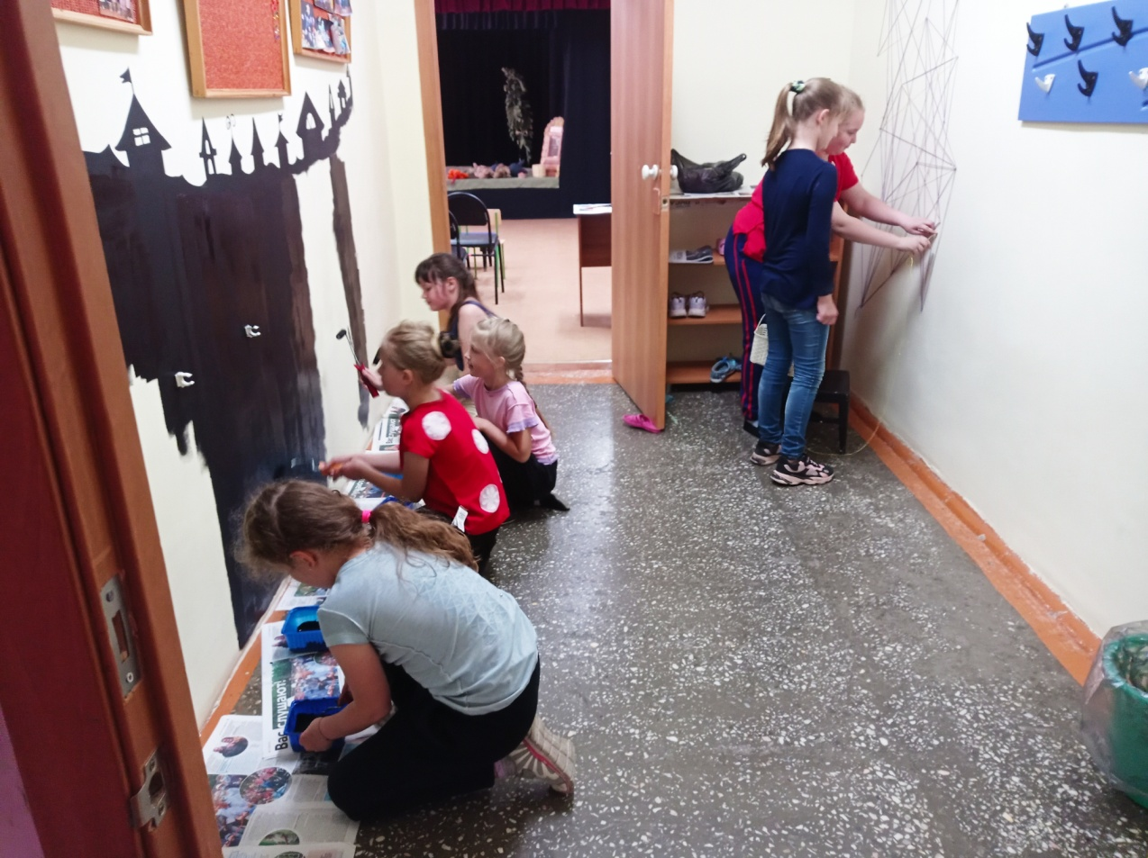
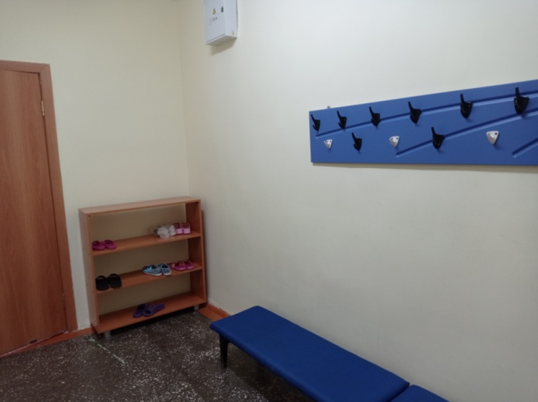
«Театр
начинается с вешалки»

Slide 4
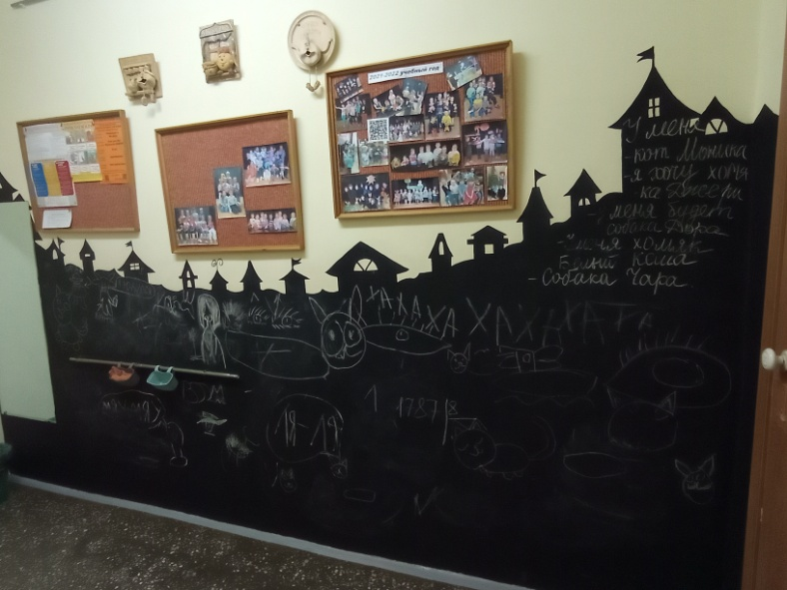
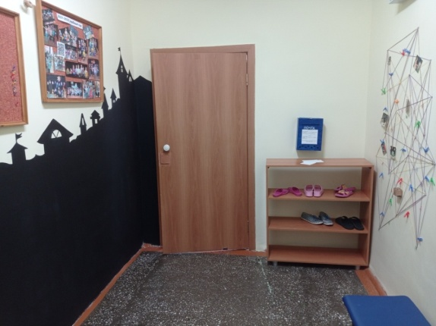
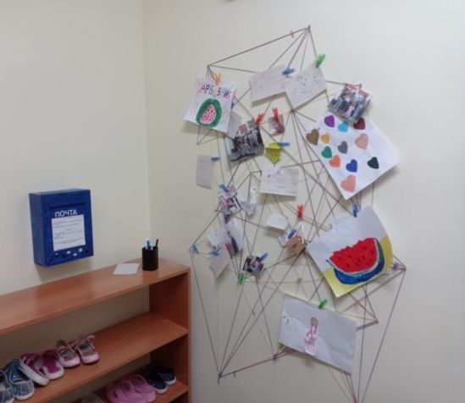
Обживаем «вешалку»

Slide 5
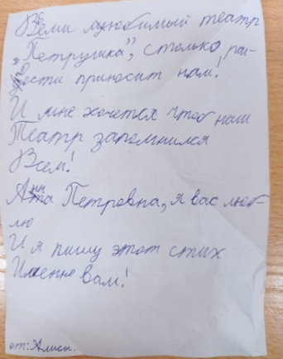
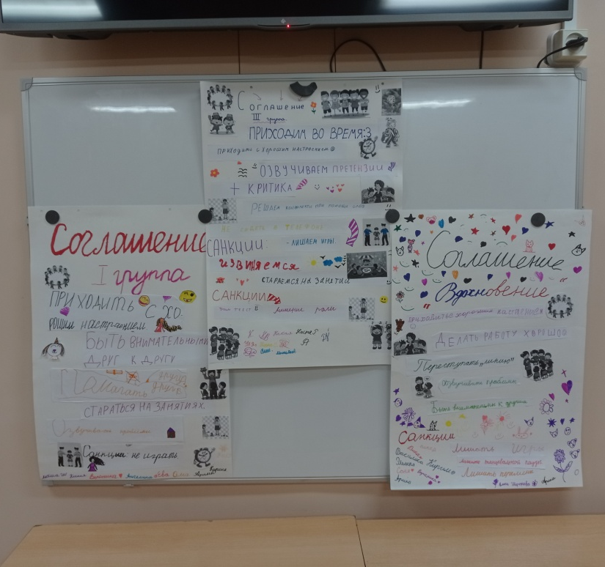
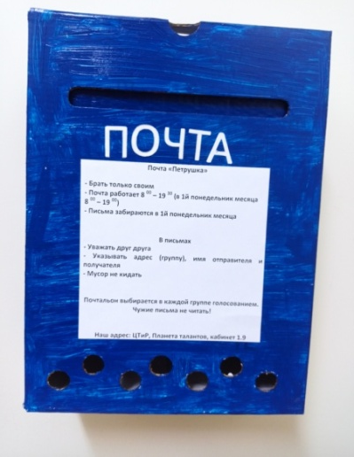
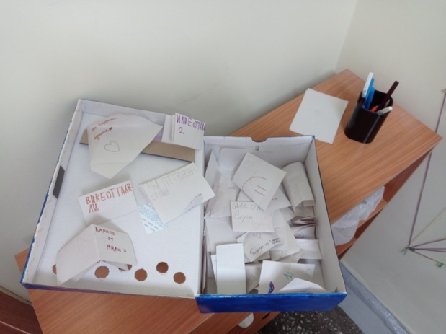
Обживаем «вешалку»

Slide 6
Возможности обновлённого пространства
Обучающиеся: - самостоятельная оформительская деятельность; - самовыражение, отражение своей личности и индивидуальности; развитие межличностных отношений; развитие осознанной публичной ответственности
Новички: - узнать правила, традиции коллектива, легче и быстрее стать его членом
Родители: увидеть работу объединения не только на сцене; узнать глубже интересы, проблемы своих детей
Педагог: - более близкое и неформальное общение с детьми; более разнообразный и наполненный образовательный процесс; более открытая обратная связь

